Slide 1
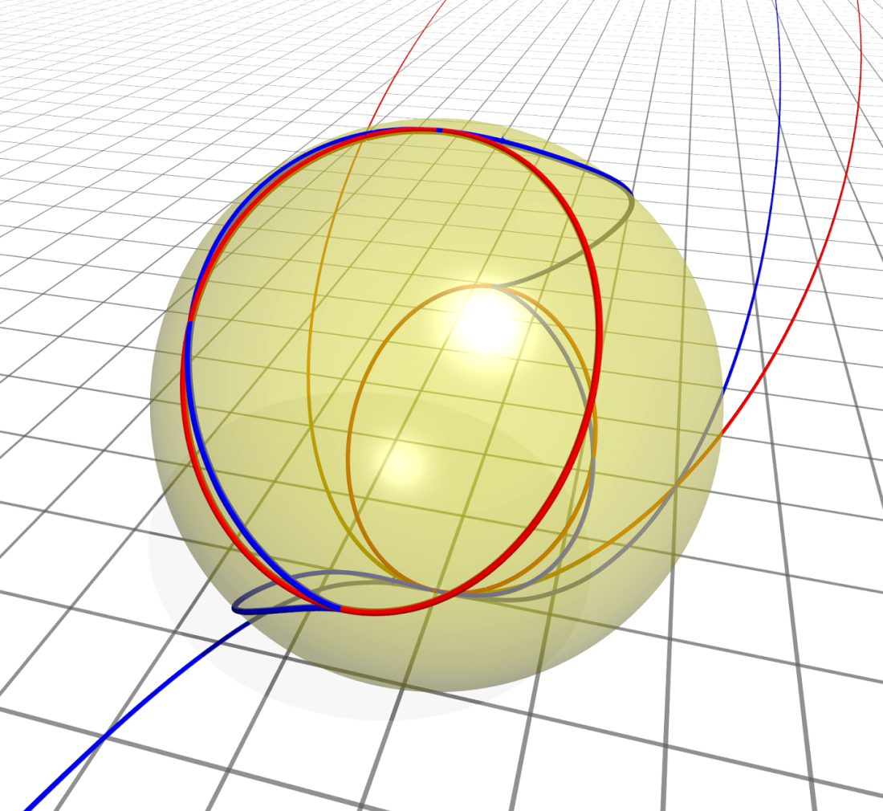
CINEMATICA EN 3D
HELICE CIRCULAR
HELICE CONICA
ESPIRAL CONICA DE PAPUS
CURVA DE VIVIANI
HOROPTER0
HIPOPEDE DE EUDOXO
CORONA SINUSOIDAL
CURVA DE ARQUITAS
CURVA BICILINDRICA
SALIR

Slide 2
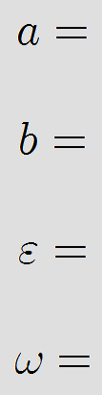
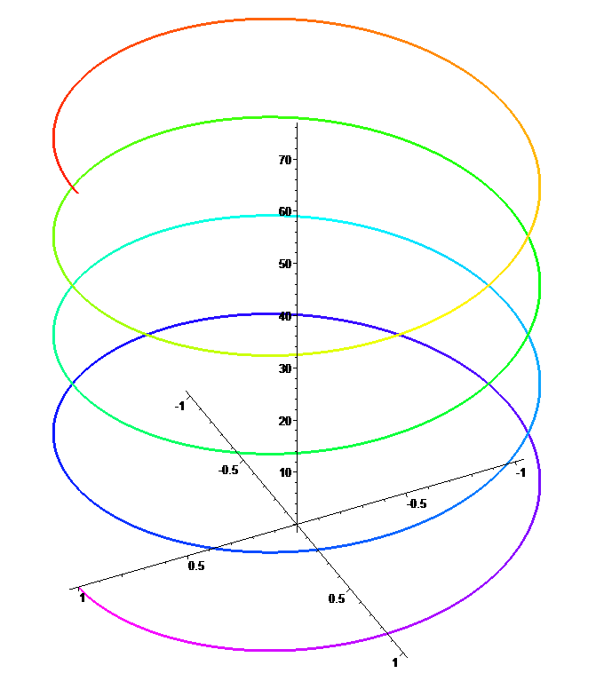
GRAFICO
CALCULAR
VOLVER
SALIR

Slide 3
POSICION
VELOCIDAD
VELOCIDAD MEDIA
ACELERACION
ACELERACION MEDIA
CURVATURA
RADIO DE CURVATURA
CENTRO DE CURVATURA
TORSION
RADIO DE TORSION
LONGITUD DE ARCO
VOLVER
MENU PRINCPAL
SALIR

Slide 4

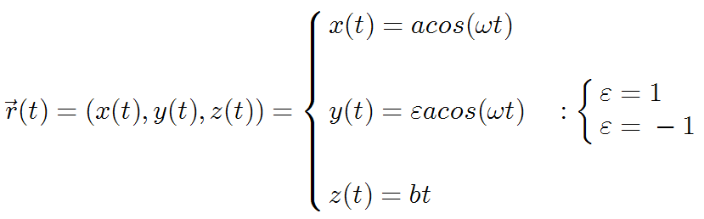
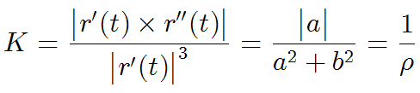
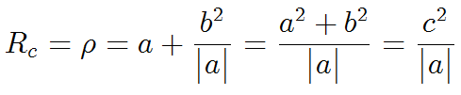
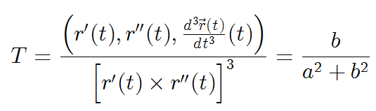
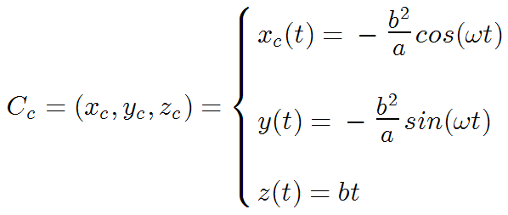
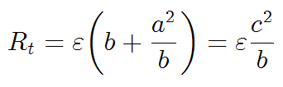


Slide 5
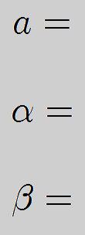
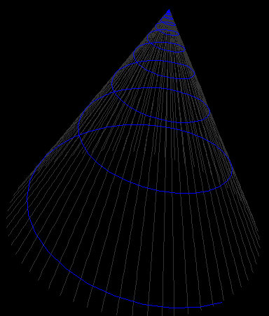
GRAFICO
CALCULAR
VOLVER
SALIR

Slide 6
POSICION
VELOCIDAD
VELOCIDAD MEDIA
ACELERACION
ACELERACION MEDIA
CURVATURA
RADIO DE CURVATURA
CENTRO DE CURVATURA
TORSION
RADIO DE TORSION
LONGITUD DE ARCO
VOLVER
MENU PRINCPAL
SALIR

Slide 7
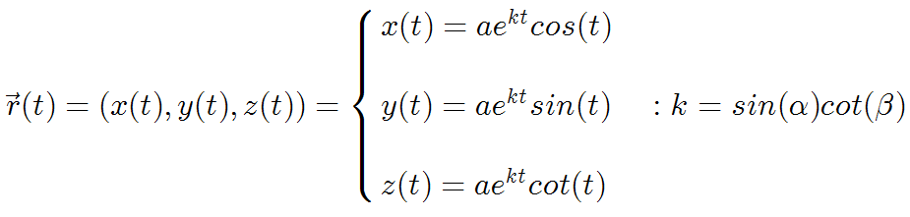

Slide 8
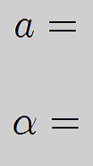
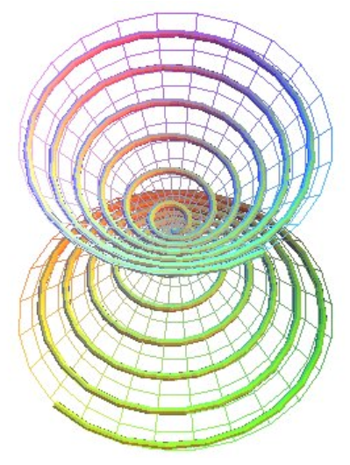
GRAFICO
CALCULAR
VOLVER
SALIR

Slide 9
POSICION
VELOCIDAD
VELOCIDAD MEDIA
ACELERACION
ACELERACION MEDIA
CURVATURA
RADIO DE CURVATURA
CENTRO DE CURVATURA
TORSION
RADIO DE TORSION
LONGITUD DE ARCO
VOLVER
MENU PRINCPAL
SALIR

Slide 10
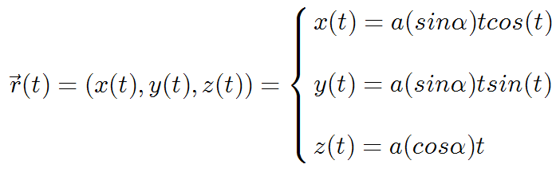

Slide 11

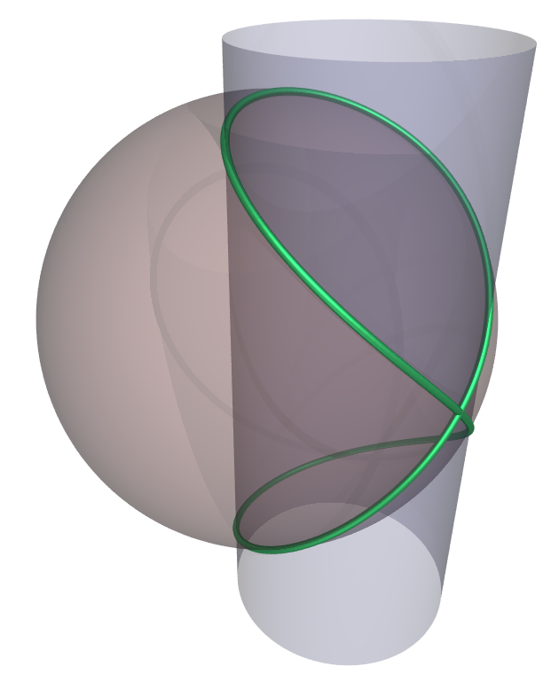
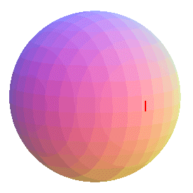
GRAFICO
CALCULAR
VOLVER
SALIR

Slide 12
POSICION
VELOCIDAD
VELOCIDAD MEDIA
ACELERACION
ACELERACION MEDIA
CURVATURA
RADIO DE CURVATURA
CENTRO DE CURVATURA
TORSION
RADIO DE TORSION
LONGITUD DE ARCO
VOLVER
MENU PRINCPAL
SALIR

Slide 13
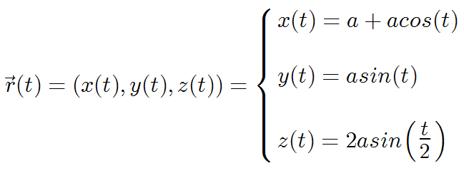
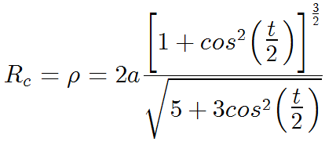
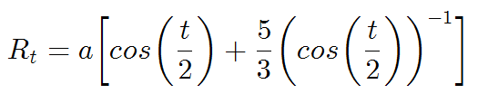

Slide 14
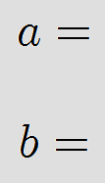
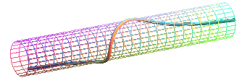
GRAFICO
CALCULAR
VOLVER
SALIR

Slide 15
POSICION
VELOCIDAD
VELOCIDAD MEDIA
ACELERACION
ACELERACION MEDIA
CURVATURA
RADIO DE CURVATURA
CENTRO DE CURVATURA
TORSION
RADIO DE TORSION
LONGITUD DE ARCO
VOLVER
MENU PRINCPAL
SALIR

Slide 16
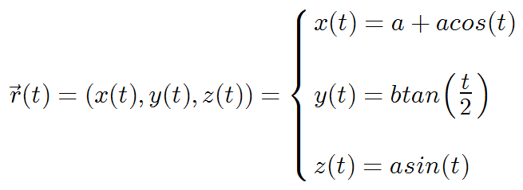

Slide 17
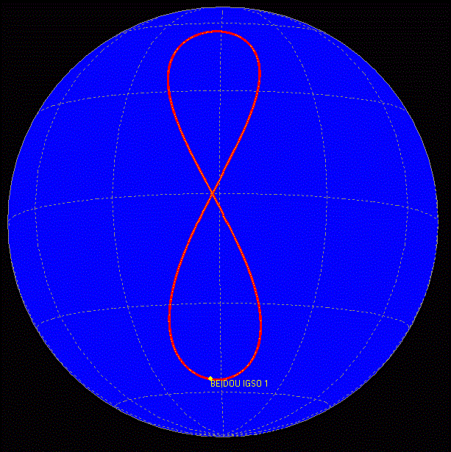
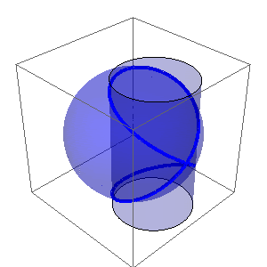
GRAFICO
CALCULAR
VOLVER
SALIR

Slide 18
POSICION
VELOCIDAD
VELOCIDAD MEDIA
ACELERACION
ACELERACION MEDIA
CURVATURA
RADIO DE CURVATURA
CENTRO DE CURVATURA
TORSION
RADIO DE TORSION
LONGITUD DE ARCO
VOLVER
MENU PRINCPAL
SALIR

Slide 19
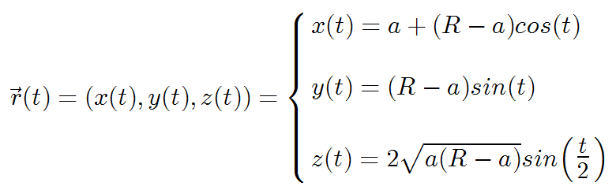

Slide 20

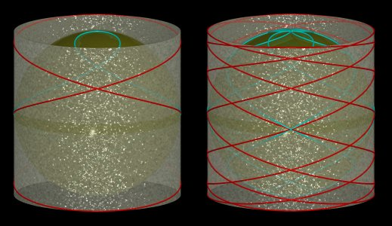

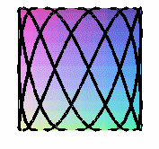
GRAFICO
CALCULAR
VOLVER
SALIR

Slide 21
POSICION
VELOCIDAD
VELOCIDAD MEDIA
ACELERACION
ACELERACION MEDIA
CURVATURA
RADIO DE CURVATURA
CENTRO DE CURVATURA
TORSION
RADIO DE TORSION
LONGITUD DE ARCO
VOLVER
MENU PRINCPAL
SALIR

Slide 22
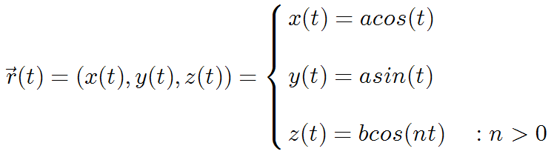
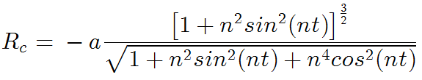
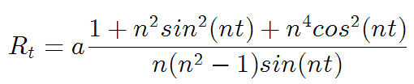

Slide 23
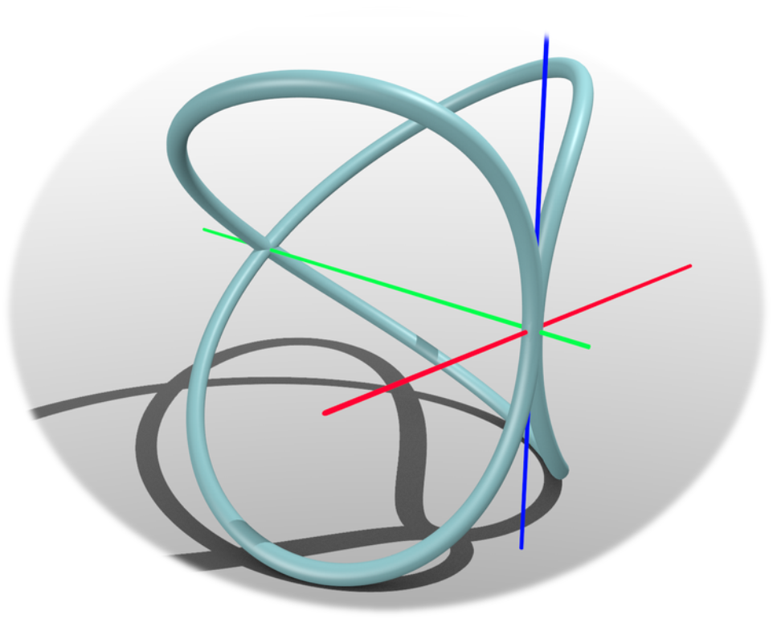

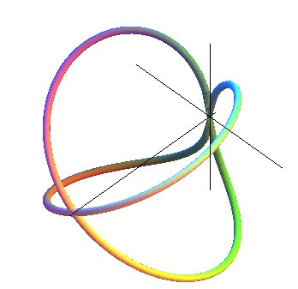
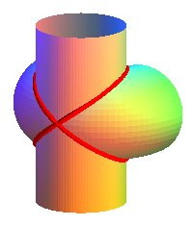
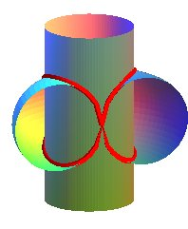
GRAFICO
CALCULAR
VOLVER
SALIR

Slide 24
POSICION
VELOCIDAD
VELOCIDAD MEDIA
ACELERACION
ACELERACION MEDIA
CURVATURA
RADIO DE CURVATURA
CENTRO DE CURVATURA
TORSION
RADIO DE TORSION
LONGITUD DE ARCO
VOLVER
MENU PRINCPAL
SALIR

Slide 25
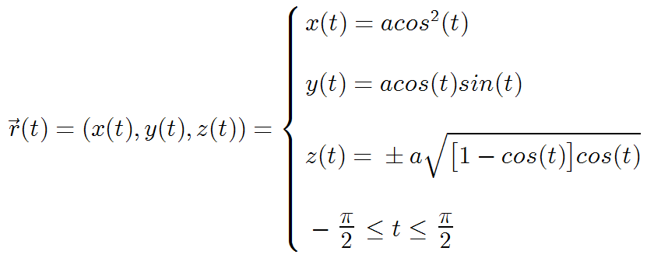

Slide 26

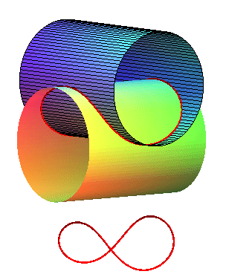
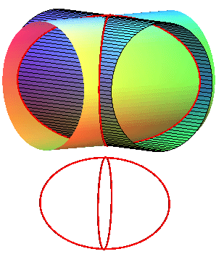
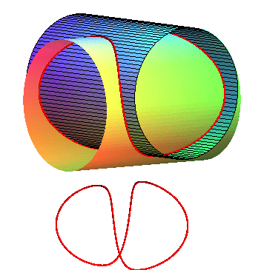
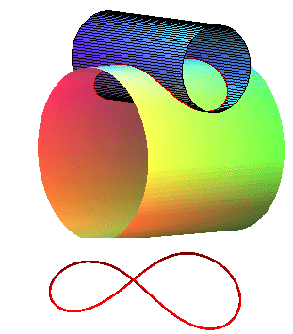
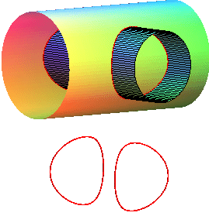
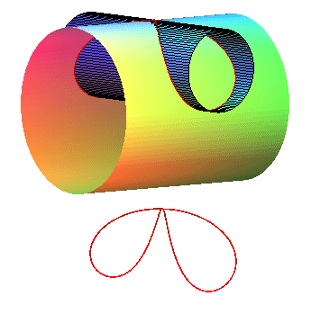
GRAFICO
CALCULAR
VOLVER
SALIR

Slide 27
POSICION
VELOCIDAD
VELOCIDAD MEDIA
ACELERACION
ACELERACION MEDIA
CURVATURA
RADIO DE CURVATURA
CENTRO DE CURVATURA
TORSION
RADIO DE TORSION
LONGITUD DE ARCO
VOLVER
MENU PRINCPAL
SALIR

Slide 28
